Slide 1
TRƯỜNG TIỂU HỌC XUÂN PHỔ
Bài 24: NẶN ĐỒ CHƠI
GV: Đặng Thị Cẩm Thành
Tiết 1+ 2

Slide 2
Khởi động

Slide 3
Bài trước em đã học bài gì?
A. Thả diều
B. Tớ là lê-gô
C. Rồng rắn lên mây

Slide 4
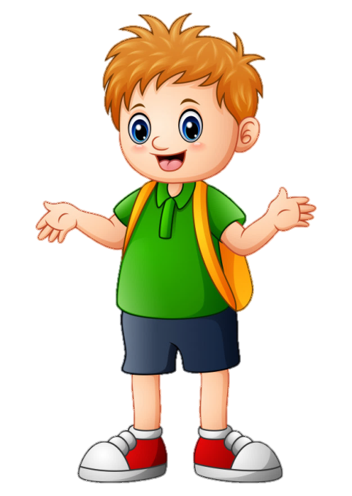
Điền tiếp câu: Rồng rắn lên mây
Thấy cây……
A. lúc lắc
C. núc nác
B. lúc lác

Slide 5
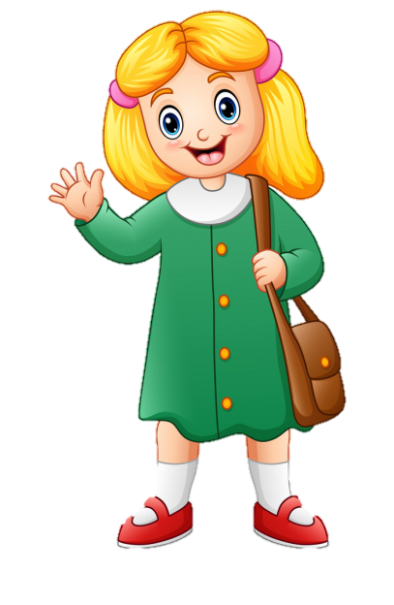
Ngăn lại, giữ lại là nghĩa của từ nào?
A. Núc nác
B. Cấm
C. Cản

Slide 7
Thứ....ngày....tháng....
Bài
24
Nặn đồ chơi

Slide 8
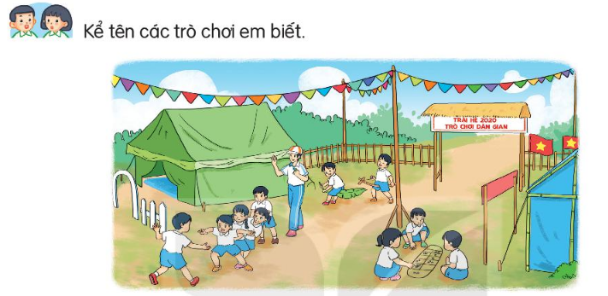
Ô ăn quan, rồng rắn lên mây, nhảy dây, cưỡi ngựa nhong nhong, đuổi bắt…..

Slide 9
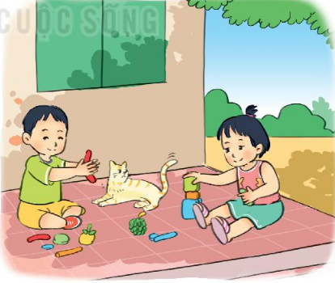
Nặn đồ chơi
Bên thềm gió mát, Bé nặn đồ chơi. Mèo nằm vẫy đuôi, Tròn xoe đôi mắt. Đây là quả thị, Đây là quả na, Quả này phần mẹ, Quả này phần cha. Đây chiếc cối nhỏ Bé nặn thật tròn, Biếu bà đấy nhé, Giã trầu thêm ngon.
Đây là thằng chuột Tặng riêng chú mèo, Mèo ta thích chí Vểnh râu “meo meo”! Ngoài hiên đã nắng, Bé nặn xong rồi. Đừng sờ vào đấy, Bé còn đang phơi.
(Nguyễn Ngọc Ký)
Đọc mẫu

Slide 10
Nặn đồ chơi
Bên thềm gió mát, Bé nặn đồ chơi. Mèo nằm vẫy đuôi, Tròn xoe đôi mắt. Đây là quả thị, Đây là quả na, Quả này phần mẹ, Quả này phần cha. Đây chiếc cối nhỏ Bé nặn thật tròn, Biếu bà đấy nhé, Giã trầu thêm ngon.
Đây là thằng chuột Tặng riêng chú mèo, Mèo ta thích chí Vểnh râu “meo meo”! Ngoài hiên đã nắng, Bé nặn xong rồi. Đừng sờ vào đấy, Bé còn đang phơi.
(Nguyễn Ngọc Ký)

Slide 11
LUYỆN ĐỌC TỪ KHÓ
vẫy
là
vểnh râu
na
nặn

Slide 12
Cối giã trầu
Đồ để giã trầu, thường làm bằng đồng
GIẢI NGHĨA TỪ

Slide 13
GIẢI NGHĨA TỪ
Thích trí
Tỏ ra bằng long, vui thích vì đúng ý muốn.

Slide 14
Nặn đồ chơi
Bên thềm gió mát, Bé nặn đồ chơi. Mèo nằm vẫy đuôi, Tròn xoe đôi mắt. Đây là quả thị, Đây là quả na, Quả này phần mẹ, Quả này phần cha. Đây chiếc cối nhỏ Bé nặn thật tròn, Biếu bà đấy nhé, Giã trầu thêm ngon.
Đây là thằng chuột Tặng riêng chú mèo, Mèo ta thích chí Vểnh râu “meo meo”! Ngoài hiên đã nắng, Bé nặn xong rồi. Đừng sờ vào đấy, Bé còn đang phơi.
(Nguyễn Ngọc Ký)
Đọc nối tiếp câu

Slide 15
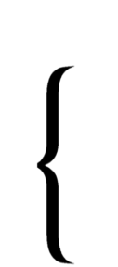
Nặn đồ chơi
Bên thềm gió mát, Bé nặn đồ chơi. Mèo nằm vẫy đuôi, Tròn xoe đôi mắt. Đây là quả thị, Đây là quả na, Quả này phần mẹ, Quả này phần cha. Đây chiếc cối nhỏ Bé nặn thật tròn, Biếu bà đấy nhé, Giã trầu thêm ngon.
Đây là thằng chuột Tặng riêng chú mèo, Mèo ta thích chí Vểnh râu “meo meo”! Ngoài hiên đã nắng, Bé nặn xong rồi. Đừng sờ vào đấy, Bé còn đang phơi.
(Nguyễn Ngọc Ký)
Đọc nối tiếp đoạn

Slide 16
Trả lời câu hỏi

Slide 17
TRẢ LỜI CÂU HỎI
1
Kể tên đồ chơi mà bé đã nặn?
- quả thị, quả na, chiếc cối nhỏ, thằng chuột .

Slide 18
TRẢ LỜI CÂU HỎI
2
Bé nặn đồ chơi để tặng cho những ai?
- mẹ, cha, bà, mèo .

Slide 19
TRẢ LỜI CÂU HỎI
3
Việc bé nặn đồ chơi tặng mọi người thể hiện điều gì?
Thể hiện lòng hiếu thảo, quan tâm mọi người của bé

Slide 20
Nặn đồ chơi
Bên thềm gió mát, Bé nặn đồ chơi. Mèo nằm vẫy đuôi, Tròn xoe đôi mắt. Đây là quả thị, Đây là quả na, Quả này phần mẹ, Quả này phần cha. Đây chiếc cối nhỏ Bé nặn thật tròn, Biếu bà đấy nhé, Giã trầu thêm ngon.
Đây là thằng chuột Tặng riêng chú mèo, Mèo ta thích chí Vểnh râu “meo meo”! Ngoài hiên đã nắng, Bé nặn xong rồi. Đừng sờ vào đấy, Bé còn đang phơi.
(Nguyễn Ngọc Ký)
Đọc toàn bài

Slide 21
Hoạt động luyện tập

Slide 22
Nặn đồ chơi
Bên thềm gió mát, Bé nặn đồ chơi. Mèo nằm vẫy đuôi, Tròn xoe đôi mắt. Đây là quả thị, Đây là quả na, Quả này phần mẹ, Quả này phần cha. Đây chiếc cối nhỏ Bé nặn thật tròn, Biếu bà đấy nhé, Giã trầu thêm ngon.
Đây là thằng chuột Tặng riêng chú mèo, Mèo ta thích chí Vểnh râu “meo meo”! Ngoài hiên đã nắng, Bé nặn xong rồi. Đừng sờ vào đấy, Bé còn đang phơi.
(Nguyễn Ngọc Ký)
1. Tìm từ ngữ cho biết chú mèo rất vui vì được bé tặng quà ?

Slide 23
2. Tìm thêm từ ngữ chỉ cảm xúc vui mừng?
vui vẻ, háo hức, mừng rỡ, thích thú..

Slide 24
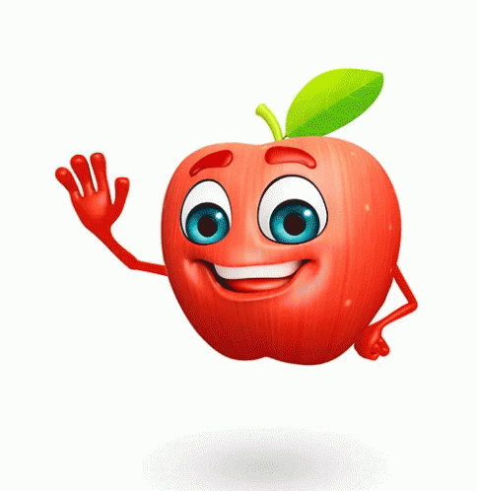
Lớp 2A hẹn gặp lại các bạn ở bài sau nhé

